Slide 1

Контент-студия
AI-маркетолог для подготовки
и согласования публикаций
Продукт команды хакатона «Кибер 102»
14 ноября 2026
Notes:
Источник: код проекта TheMagomedov/Hackatons и проверка рабочего прототипа 14.11.2026. Не заявлять полную готовность к коммерческому релизу.

Slide 2
Задача бизнеса
01
Сотрудник ставит задачу обычным сообщением.
02
AI использует материалы и стиль компании.
03
Сотрудник проверяет материал и согласовывает версию.
04
Система отправляет пост по расписанию.
Notes:
Источник: код проекта TheMagomedov/Hackatons и проверка рабочего прототипа 14.11.2026. Не заявлять полную готовность к коммерческому релизу.

Slide 3
Одна студия для всего процесса
01
Материалы компании: текст, сайт, PDF, сканы и DOCX.
02
Диалог, контент-план, текст и изображение.
03
Черновики, правки и согласование конкретной версии.
04
Telegram-публикация, уведомления и доступные метрики.
Notes:
Источник: код проекта TheMagomedov/Hackatons и проверка рабочего прототипа 14.11.2026. Не заявлять полную готовность к коммерческому релизу.

Slide 4
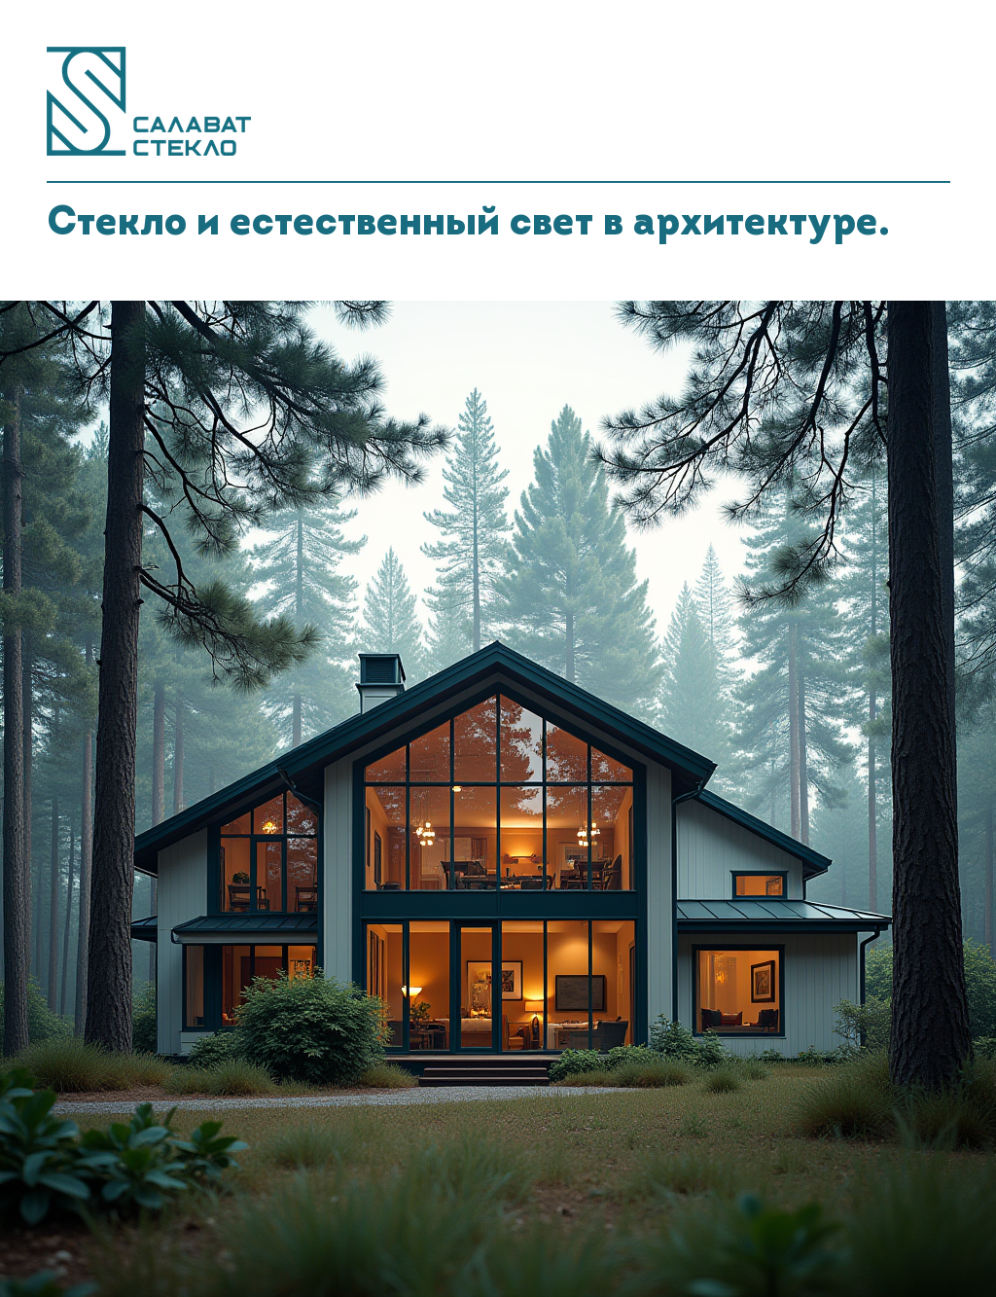
Из текста в фирменную карточку
«Современный дом со стеклянным фасадом в сосновом лесу»
AI уточняет сцену на английском.
FLUX создаёт картинку на ПК.
Приложение добавляет логотип и заголовок.
Иллюстрация создана ИИ. Это концепция, а не фотография объекта компании.
Notes:
Источник: код проекта TheMagomedov/Hackatons и проверка рабочего прототипа 14.11.2026. Не заявлять полную готовность к коммерческому релизу.

Slide 5
Технологии и границы обработки
01
Telegram и ВК принимают задания и открывают студию.
02
AgentRouter: gpt-6.1-sol, минимальный уровень рассуждения low.
03
FLUX, модерация, индекс документов и база работают локально.
04
Согласование и права проверяет сервер приложения.
Текстовый AI внешний. Полностью локальная обработка в текущем режиме не заявляется.
Notes:
Источник: код проекта TheMagomedov/Hackatons и проверка рабочего прототипа 14.11.2026. Не заявлять полную готовность к коммерческому релизу.

Slide 6
Измеренная скорость текстового AI
Время одного проверенного вызова, секунды. Отдельные прогоны, не средние значения и не SLA.
Notes:
Источник: docs/AGENTROUTER.md, живые проверки 14.11.2026. AgentRouter через настоящий Codex CLI: 31.03, 31.41, 33.56, 57.00 секунды. Результаты не являются статистической оценкой производительности.

Slide 7
Два запроса к локальному FLUX
2 из 2
Запросы завершились успешно.
Второй дождался первого.
Секунды от общего старта. RTX 4070 Ti, 14.11.2026. Один проверочный прогон, не среднее время.
Notes:
Источник: фактическая проверка очереди текущего проекта 14.11.2026. Первый результат 38.26 секунды, второй 76.48 секунды от общего старта. График показывает последовательное обслуживание, а не ускорение.

Slide 8
Контроль перед публикацией
01
Документы и пользовательский текст проходят фильтры.
02
Вызов инструментов проходит серверную проверку прав.
03
Изменение поста снимает прежнее согласование.
04
Сервер проверяет права и конкретную версию перед отправкой.
Фильтры снижают риск, но не гарантируют достоверность и отсутствие всех атак.
Notes:
Источник: код проекта TheMagomedov/Hackatons и проверка рабочего прототипа 14.11.2026. Не заявлять полную готовность к коммерческому релизу.

Slide 9
Надёжность и новые возможности
01
Очередь генерации сохраняется при закрытии окна.
02
Автосохранение, текстовые посты и история версий.
03
Права по компаниям, API-ключи и лимиты AI-действий.
04
DOCX, OCR и локальный поиск по смыслу на русском и английском.
OCR распознаёт до 6 сканированных страниц за запрос. Материалы требуют проверки человеком.
Notes:
Источник: код проекта TheMagomedov/Hackatons и проверка рабочего прототипа 14.11.2026. Не заявлять полную готовность к коммерческому релизу.

Slide 10
Готовый прототип и следующий этап
01
Сейчас: Telegram-публикация, студия, RAG и локальный FLUX.
02
ВК: бот сообщений и доступ к общей студии.
03
Далее: сервер 24/7 и пользовательский OAuth для публикаций в ВК.
04
Развитие: конкуренты, стратегия, видео и расширенная аналитика.
Текущая установка зависит от включённого ПК. Коммерческий релиз ещё требует доработок.
Notes:
Источник: код проекта TheMagomedov/Hackatons и проверка рабочего прототипа 14.11.2026. Не заявлять полную готовность к коммерческому релизу.

Slide 11
Демонстрация продукта
1. Открыть студию из Telegram или ВК.
2. Выбрать компанию и написать тему поста.
3. Получить текст и изображение, внести правку.
4. Согласовать версию и время публикации.
Telegram: @SalavatContentHack2026_bot GitHub: TheMagomedov/Hackatons
Notes:
Публикация на демонстрации требует отдельного согласования конкретного материала и канала. Не выдавать статусы тестовых сценариев за публикацию в реальном канале.

